Slide 1
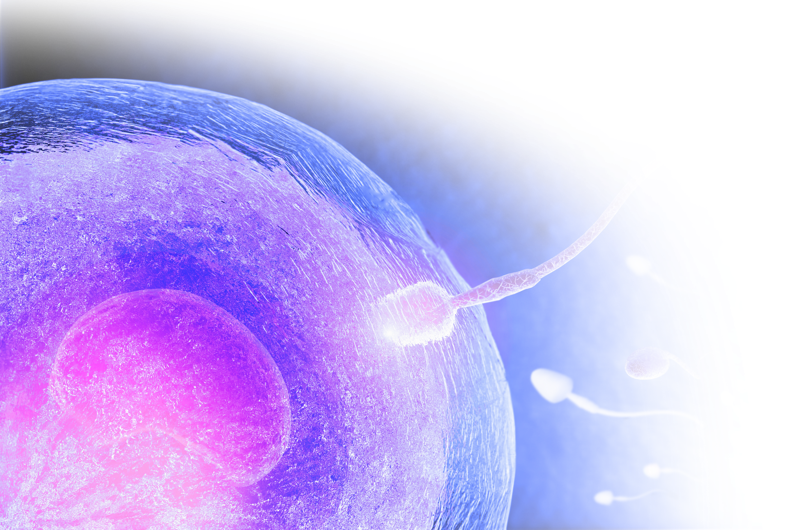
Symposium international
de la reproduction
bovine
4 et 5 juin 2025
À Angers
« Ensemble maîtrisons la reproduction de demain ! »

Slide 2

Enjeux et perspectives futures de la reproduction bovine
à l’échelle mondiale
Professeur honoraire Christian Hanzen
Université de Liège
Consultant Rumexperts
https://www.facebook.com/Theriogenologie
https://www.glossairereproduction.be/
https://www.rumexperts.vet/
https://www.youtube.com/@christianhanzen8109

Slide 3
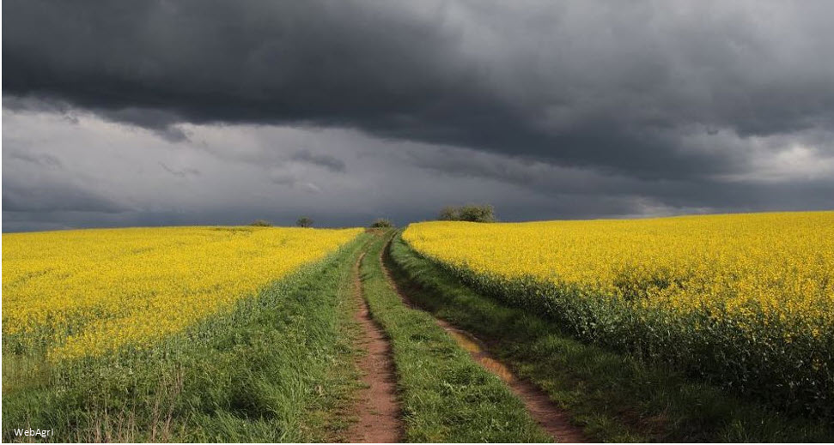

Les enjeux

Slide 4
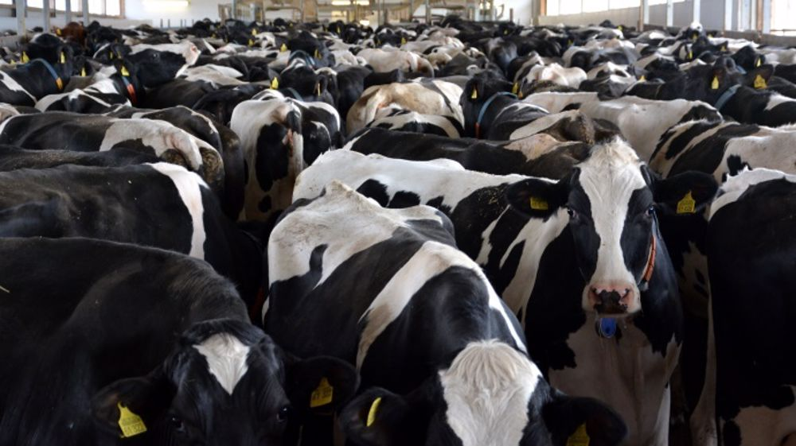

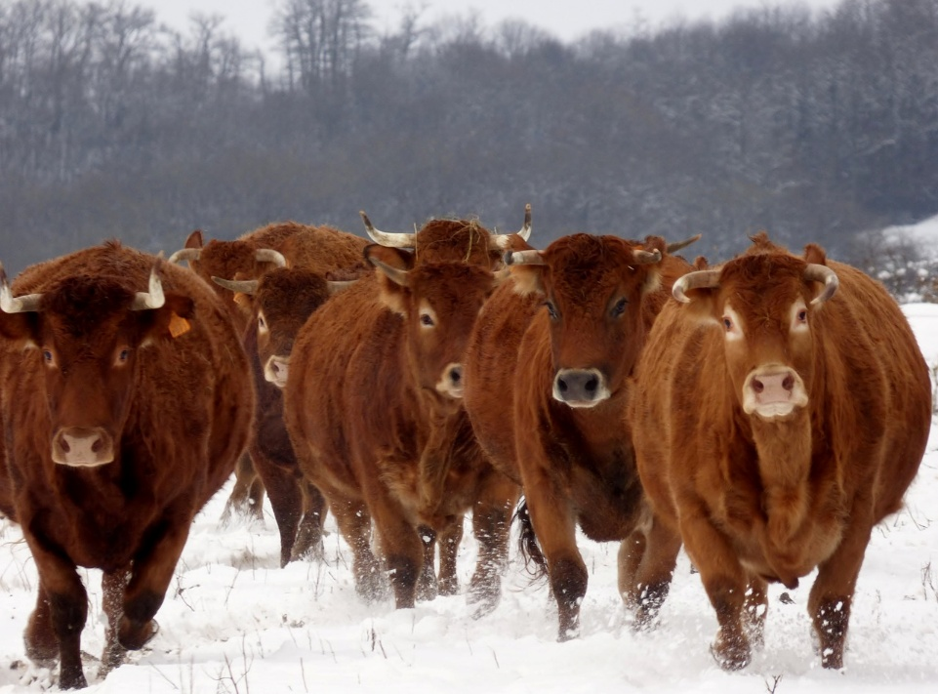
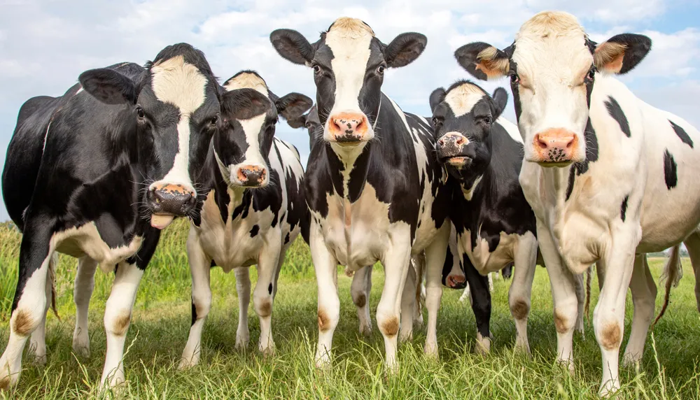
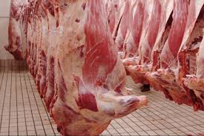
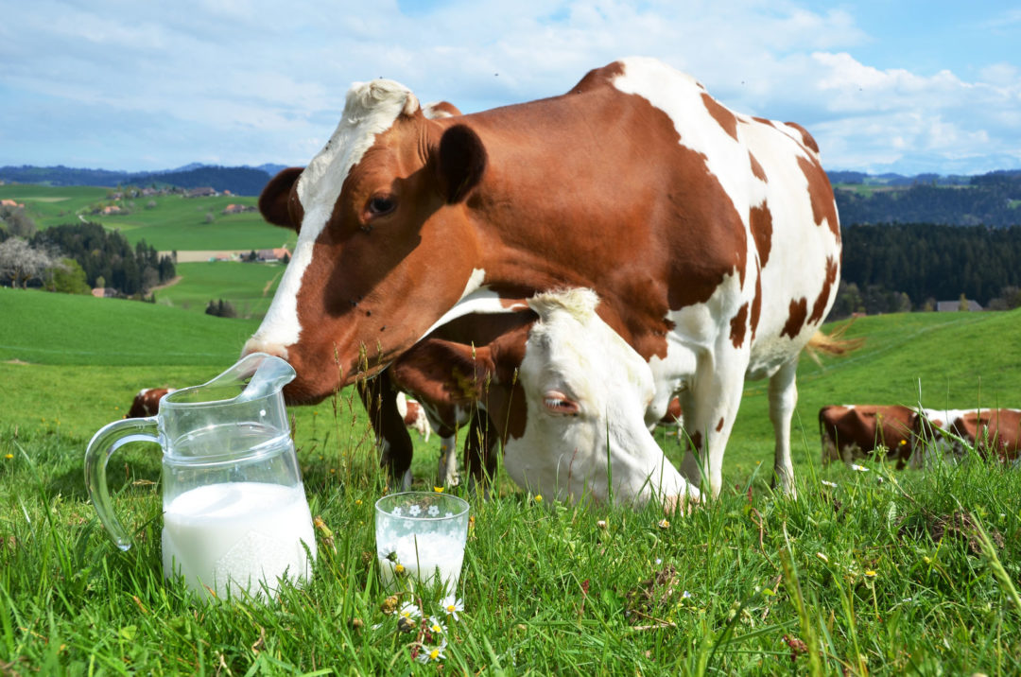


Quelques chiffres pour commencer
Population mondiale : 5 fois moins de bovins que de gens dans le monde (1,6 vs 8,1 milliards)
Production mondiale : 10 fois moins de viande bovine que de lait
(76 vs 793 milliards de kg)
Consommation mondiale : 3 fois moins de viande bovine que de lait et de ses dérivés (43 kg vs 118 kg)
Marché mondial de la viande bovine (82 %) et du lait (18 %)
2100 milliards de dollars
Coûts de 12 pathologies en élevage laitier : 351 milliards USD

Slide 5
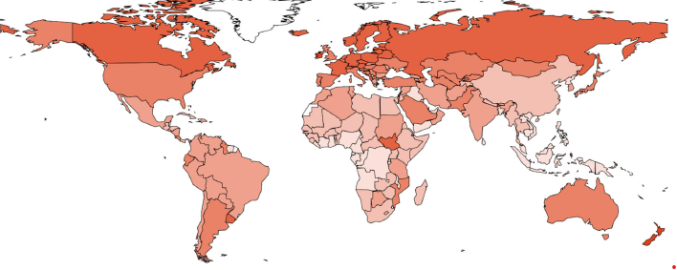
Coûts de 12 pathologies de la vache laitière (en milliards de dollars)
Total général (milliards USD)
Monde : 351
Am du Nord : 765
Europe : 564
Am du Sud : 340
Océanie : 299
Afrique : 267
Asie : 241
Reproduction :
65 milliards USD (18,5 %)
Rasmussen P et al. Global losses due to dairy cattle diseases: A comorbidity-adjusted economic analysis.
J. Dairy Sci. 2024,107:6945–6970. https://doi.org/10.3168/jds.2023-24626

Slide 6
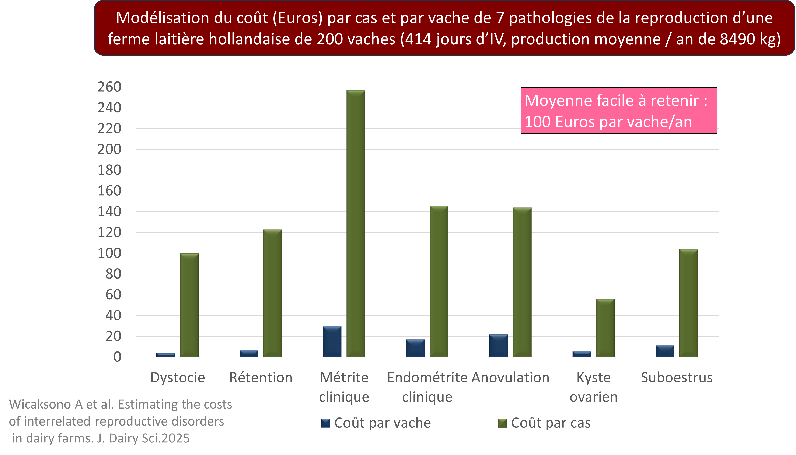
Et plus près de chez nous …

Slide 7
La réduction de l’infécondité et
de ses facteurs de risque
GENISSE
INFECONDITE
VACHE
Age du 1er vêlage
IV : intervalle entre vêlages
PA
PR
PG
PA
PR
PG
Pays-Bas :
  Durée de vie moyenne d’une vache : 5,8 ans
  Nombre moyen de vêlages avant réforme : 3,6
En Europe, 70 à 84 % seulement des génisses accouchent une seconde fois
La reproduction est la cause majeure de réforme (> mammites, > sous-production de lait > boiteries)
Et si l’infécondité volontaire était un moyen d’augmenter la longévité ?

Slide 8
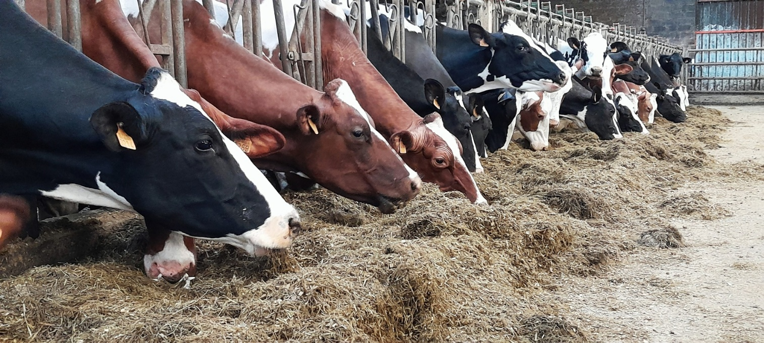
Quelques valeurs de l’âge du premier vêlage (1980-2024)
Races à viande
Races laitières (surtout Holstein)
Italie : de 1996 à 2020, l’âge moyen du 1er vêlage a diminué de 2 mois : 28.1 ± 2.9 à 26.1 ± 3,1 mois (Ferrari et al. 2023)
USA : de 2010 à 2021 l’âge moyen du 1er vêlage a diminué de 25 jours en moyenne : 25 vs 24,1 mois (Fordraine 2022)

Slide 9

Quelques valeurs de l’intervalle entre vêlages
Races à viande
Races laitières
(surtout Holstein)

Slide 10
L’intervalle entre vêlages : la période de gestation
PG : IF-V
La durée de gestation dépend
du nombre de fœtus
de la parité
du VIF
du sexe du veau
et bien entendu de la race
Races laitières
(Mwangi SI et al. J. Dairy Sci. 2025)
Races à viande
Le risque de pathologies augmente quand la durée de la gestation diminue
(Vieira-Neto A et al. 2017)

Slide 11
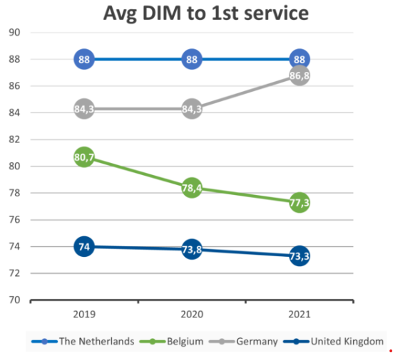
L’intervalle entre vêlages : la période d’attente
PA : Vêlage - 1ère IA
Data Uniform (www.uniform-agri.com ) Netherlands (1420 farms), Belgium (299 farms), Germany (170 farms) and UK (480 farms).
Hypothèses de l’allongement
de la période d’attente

Slide 12
Hypothèses d’allongement de la période d’attente
4 groupes
Managériales
Saisonnalité des vêlages
Production laitière
Détection des chaleurs
Recours à des protocoles hormonaux
Stratégie de diagnostic
Infectieuses
Métrites puerpérales/cliniques
Endométrites cliniques
Rétention placentaire
Métaboliques
Acétonémie
Acidose
Hypocalcémie
BEN
Autres
Dystocies
Retard d’involution utérine
Mortalité néonatale

Slide 13
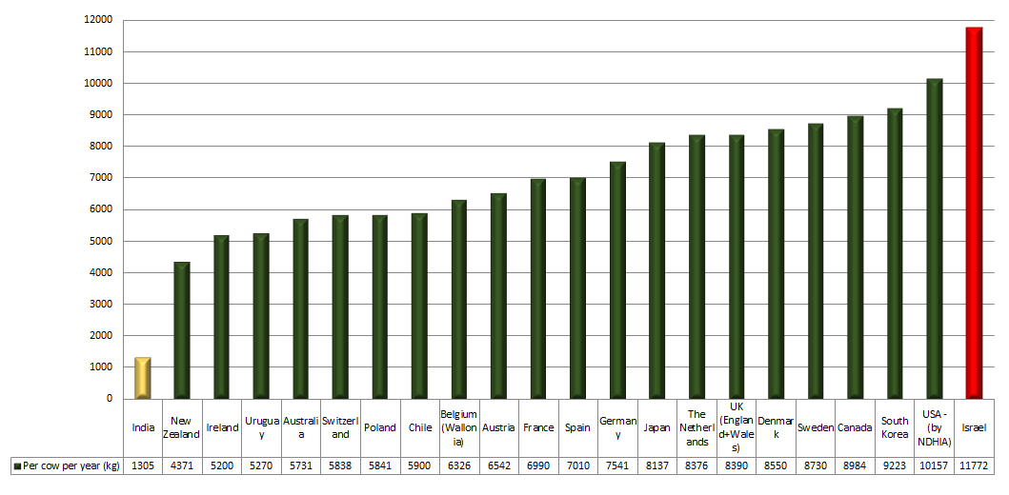
Cause volontaire : la production laitière
Production moyenne d’une vache laitière dans le monde : 2.266 litres
Objectif : 60 jours

Slide 14
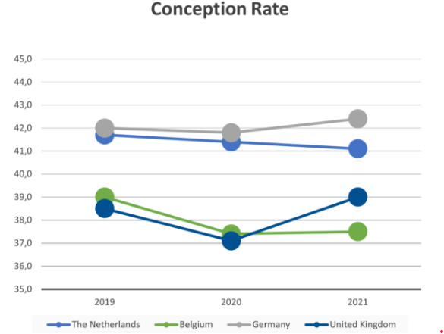
L’intervalle entre vêlages : la période de reproduction
PR : 1ère IA-IF /dernière IA)
Data Uniform (www.uniform-agri.com ) Netherlands (1420 farms), Belgium (299 farms), Germany (170 farms) and UK (480 farms).
(% moyen de gestation par insemination)
Hypothèses de l’allongement de la période de reproduction

Slide 15
Hypothèses explicatives de l’allongement de la période de reproduction
20 %
10 %
< 5 %
20 %
Non fécondation
Infertilité
ME précoce
ME tardive
Avortements
Endométrites subcliniques
Manque d’énergie
Excès N
Facteurs alimentaires
Qualité du recrutement folliculaire
Anomalies chromosomiques
BEN
BEN
Kystes
Facteurs infectieux
Mammites/Endométrites
Subcliniques
Mammites/Endométrites
Stress environnemental
THI
Cliniques
Salpingites
Effets iâtrogènes
Palpation, PGFs
Uro/pneumovagin
Production in vitro
Qualité
Nature des milieux
Biosécurité
Boiteries
Acidose
Bactéries
Virus (IBR, BVD)
Champignons
Levures
Protozoaires
Politique 1ère IA PP
Conditionnement
Conservation
Décongélation
Causes biologiques
Exactitude de la détection
Qualité de l’IA
Moment (AM/PM)
Hygiène
Site anatomique
Nutritionnels
Physiques
Chimiques
Génétiques
Iatrogènes
Gestion du sperme
Causes non biologiques
Stress environnemental
THI, hiérarchie

Slide 16
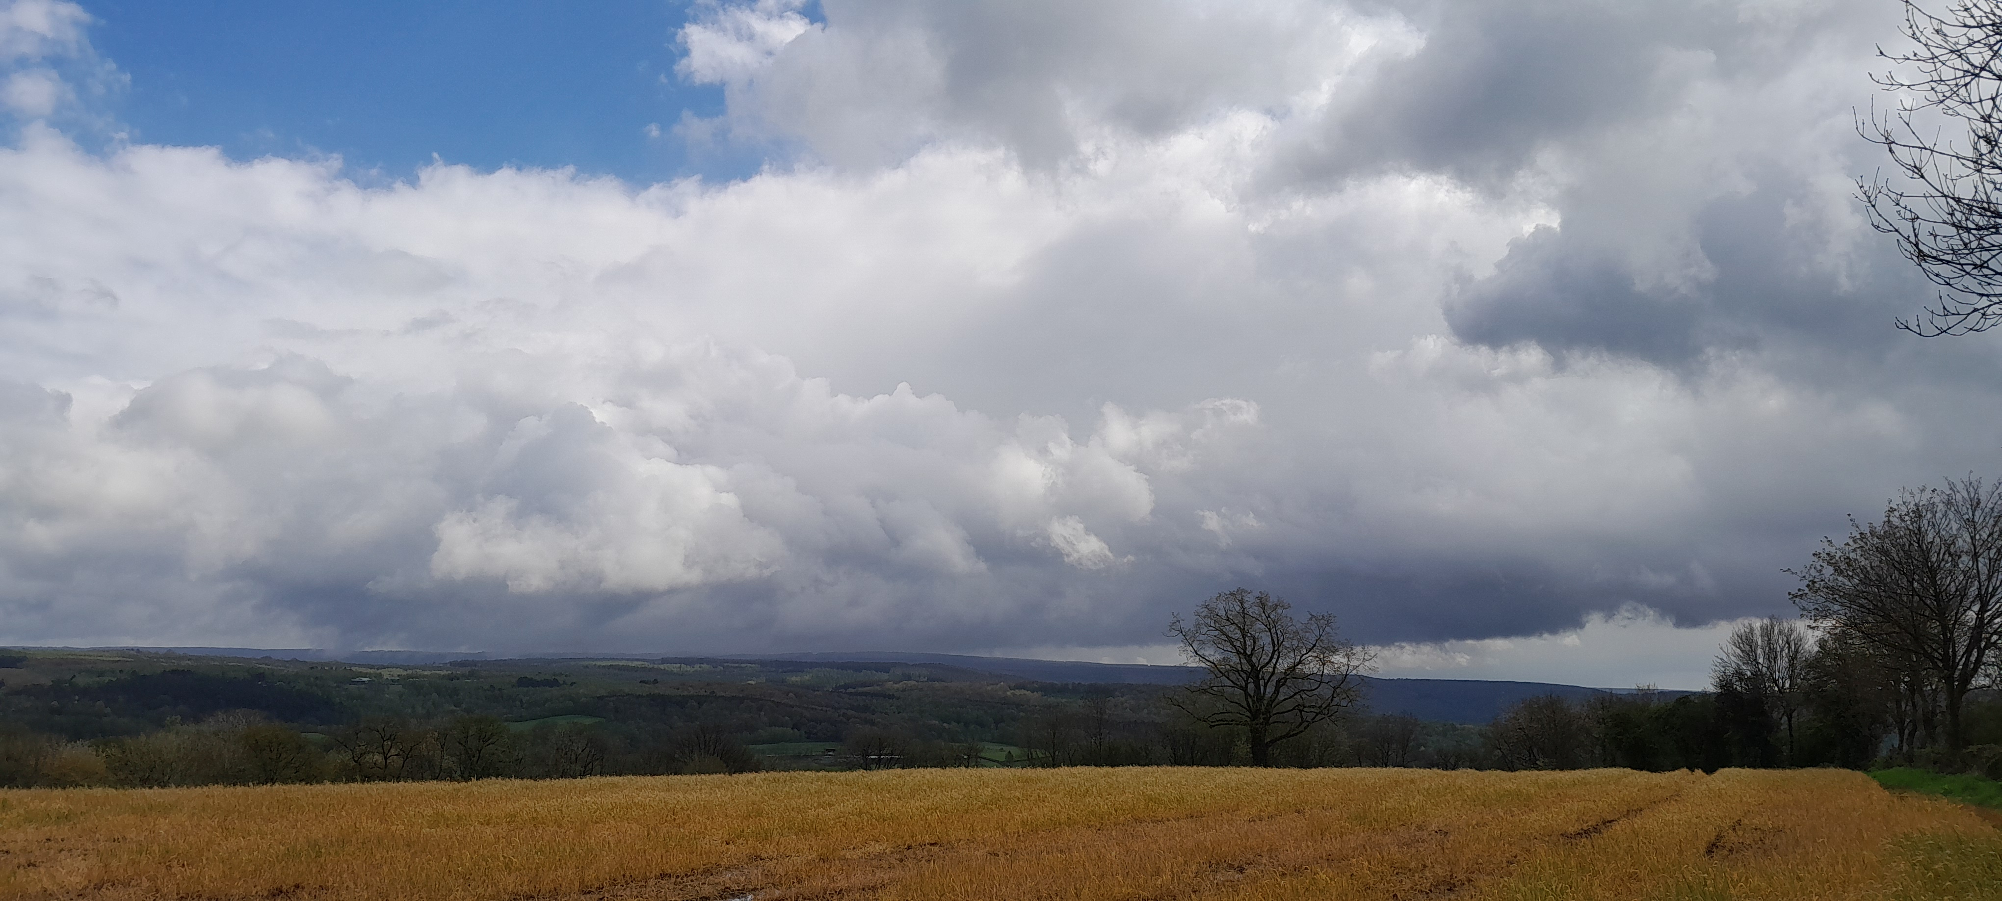

Les perspectives

Slide 17
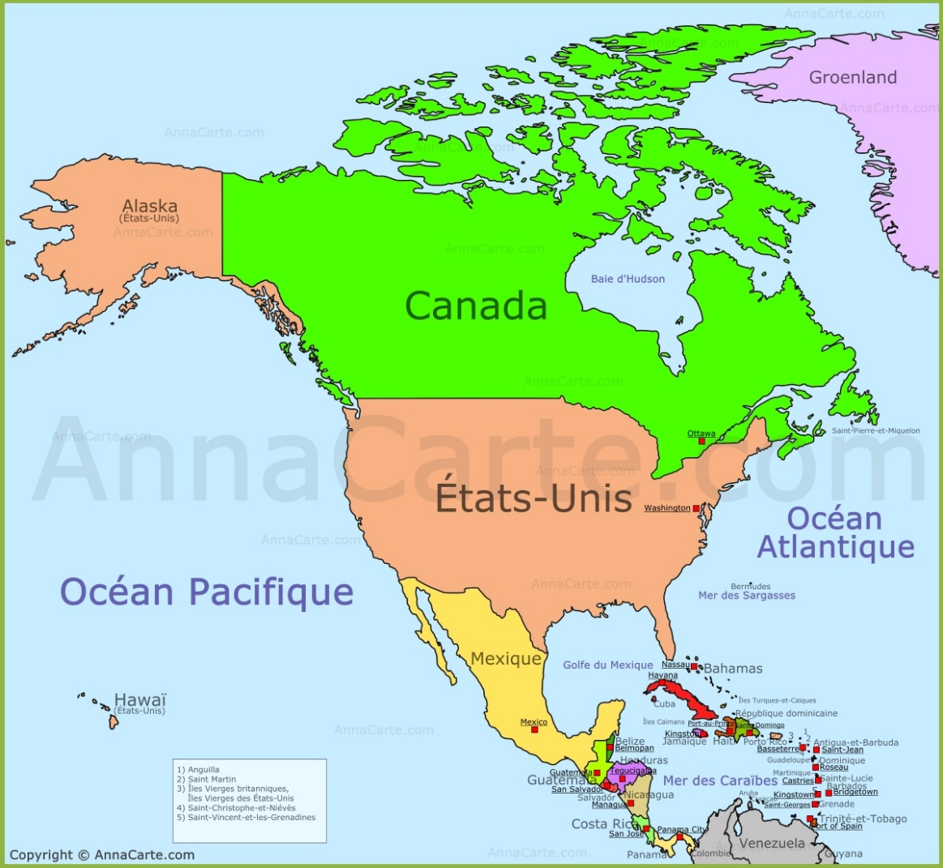
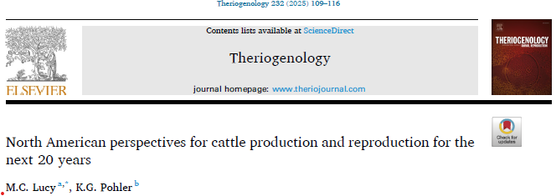
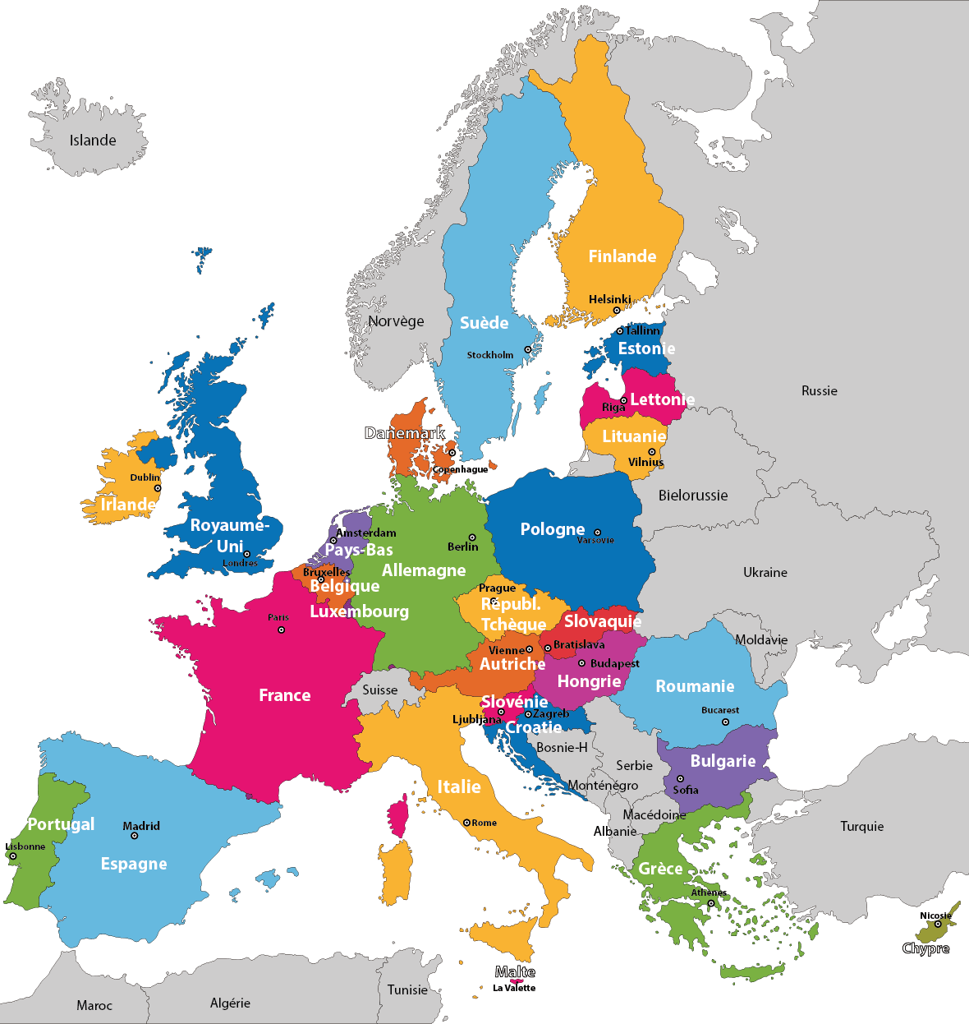
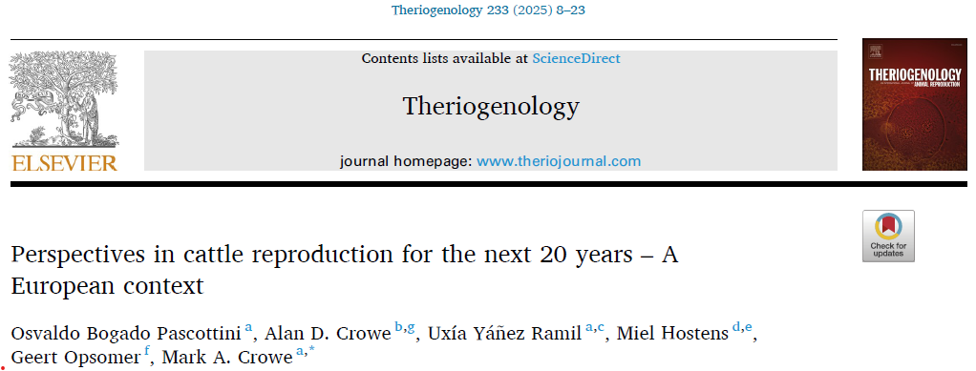
Il n’y a pas de production sans reproduction

Slide 18
MALE
GESTATION
BIEN-ETRE
BIG DATA
REPRODUCTION
BIOTECHNOLOGIES
MALADIES
INFECTIEUSES
NUTRITION
CHANGEMENT
CLIMATIQUE
OESTRUS

Slide 19
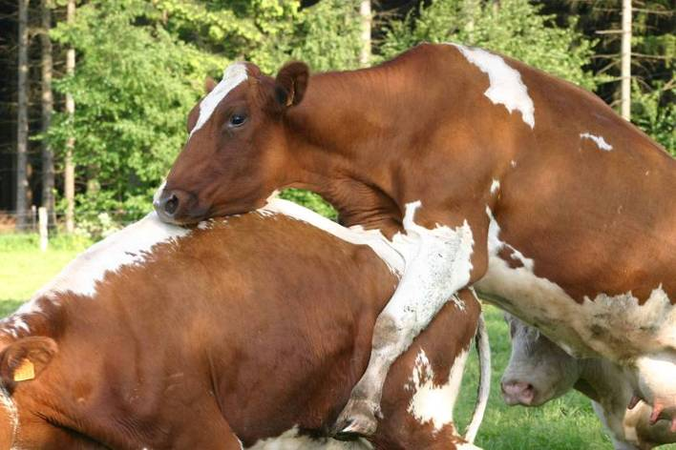
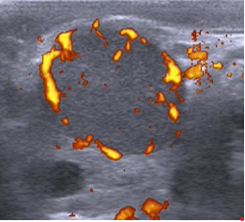
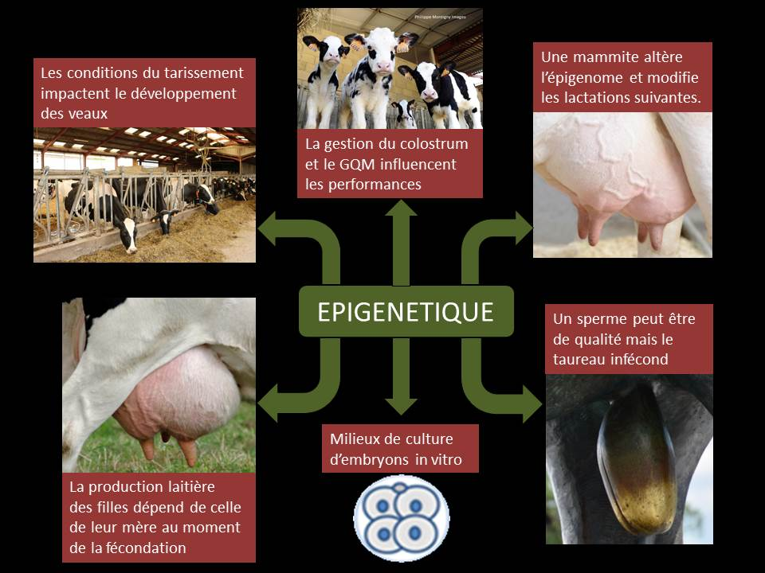
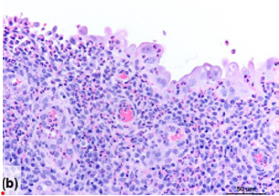
OESTRUS ET SA DETECTION
Analyse des données des capteurs d’activité et du dosage en ligne de la progesterone voire de la LH mais se pose le problème du coût de l’investissement.
Sélection des vaches sur base de l’intensité de leurs manifestations d’oestrus voir de leurs biomarqueurs physiologiques.
Intérêt des programmes hormonaux de synchronisation de l’oestrus dans les élevages de petite taille.
Ch. Hanzen
GESTATION
Mise au point de méthodes plus précoces de constat de gestation pour une resynchronization plus rapide de l’oestrus.
Standardisation de l’écho-Doppler.
Poursuite des recherches sur la programmation foetale et l’épigénétique.
Quelques exemples d’utilisation de ces protocoles hormonaux
N. Hagen
MALADIES INFECTIEUSES
O.Pascottini
Intensification du diagnostic des causes d’avortement.
Améliorer le dépistage des endométrites subcliniques.

Slide 20
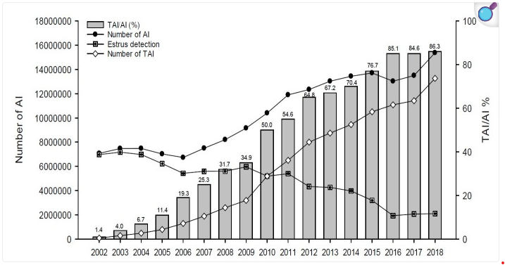
Nombre moyen sur 3 ans de traitements hormonaux par 100 vaches et par an dans 560 troupeaux laitiers aux Pays-Bas (120 vaches en moyenne par troupeau
(Wicaksono et al. 2023)
Baruselli PS et al. Challenges to increase the AI and ET
markets in Brazil. Animal production 2019
86 % des IA réalisées par synchronisation
Total N /100 v/an | PA ↓ | IV ↓ | N IA ↑
> 50,6 | 16.4 ± 2.1 | 9.3 ± 2.6 | 0.3 ± 0.04
21.6 – 50.6 | 12.0 ± 2.1 | 6.5 ± 2.6 | 0.2 ± 0.04
< 21.6 | 7.9 ± 2.2 | 6.2 ± 2.7

Slide 21
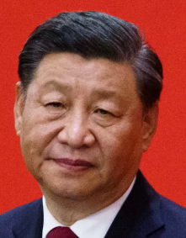
Caractéristiques d’utilisation du protocole TAI (Timed Artificial Insemination) dans 200 fermes laitières en Chine en 2023 (Hu et al. 2025)
Chine : quelques données générales
6,24 millions de vaches laitières
42 milliards de Kg de lait
417 vaches en moyenne par exploitation
X 4 / 2019
X 2 / 2019

Slide 22
OESTRUS ET SA DETECTION
Analyse des données des capteurs d’activité et du dosage en ligne de la progesterone voire de la LH mais se pose le problème du coût de l’investissement.
Sélection des vaches sur base de l’intensité de leurs manifestations d’oestrus voir de leurs biomarqueurs physiologiques.
Intérêt des programmes hormonaux de synchronisation de l’oestrus dans les élevages de petite taille.
Ch. Hanzen
GESTATION
Mise au point de méthodes plus précoces de constat de gestation pour une resynchronization plus rapide de l’oestrus.
Standardisation de l’écho-Doppler.
Poursuite des recherches sur la programmation foetale et l’épigénétique.
N. Hagen
MALADIES INFECTIEUSES
O.Pascottini
Intensification du diagnostic des causes d’avortement.
Améliorer le dépistage des endométrites subcliniques.

Slide 23
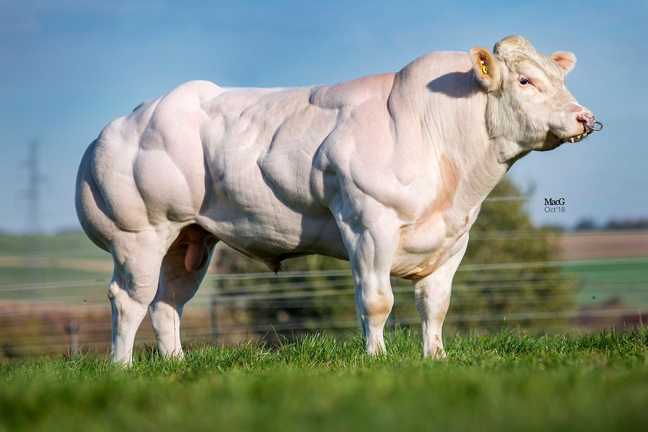
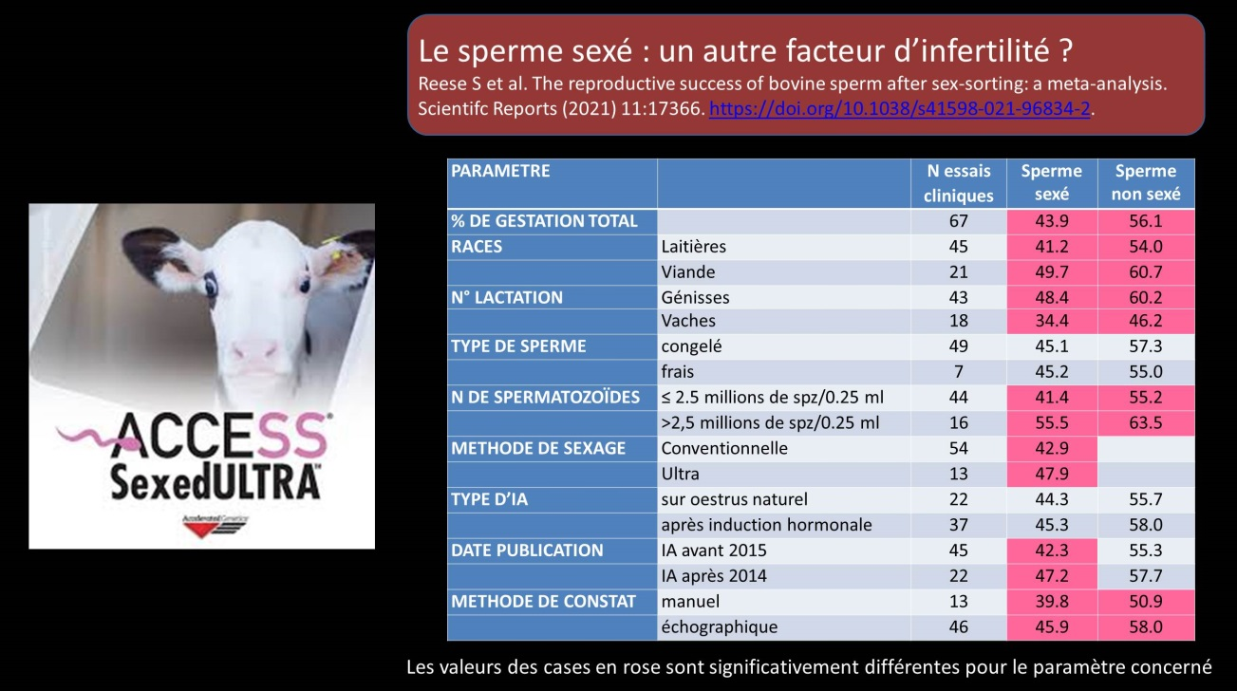
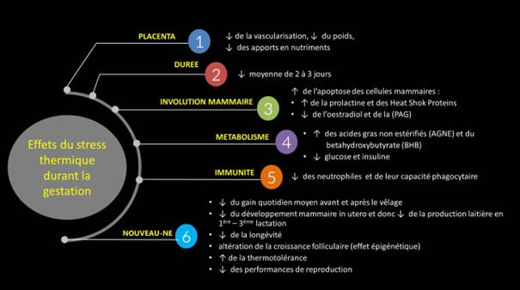
MALE (Marché mondial de l’IA : 2 milliards USD)
Application des techniques dites omiques (transcriptomique, métabolomique, protéomiques) et de la spectroscopie dans le moyen infra-rouge pour identifier des marqueurs biologiques d’une meilleure fertilité des taureaux.
Encapsulation du sperme dans de l’alginate pour en prolonger la libération après l’insémination (Spermvita©)
Ajout d’anti-oxydants aux dilueurs pour améliorer la congélation/décongélation du sperme
Recours au deep-learning pour analyser les examens du sperme au moyen du CASA et les images de mesure du périmètre scrotal au moyen de caméras 3D
Recours aux nanotechnologies pour le sexage du sperme.
Utilisation plus systématique à du sperme liquide cad non congélé en vue de raccourcir l’intervalle entre générations
Utilisation de l'insémination hétérospermique (sperme provenant de 2 à 3 taureaux différents).
CHANGEMENT CLIMATIQUE
Intensification de la sélection génétique et de la prévention des pathologies (le secteur laitier ne représente cependant que 5 % des gaz à effet de serre d’origine anthropogène).

Slide 24
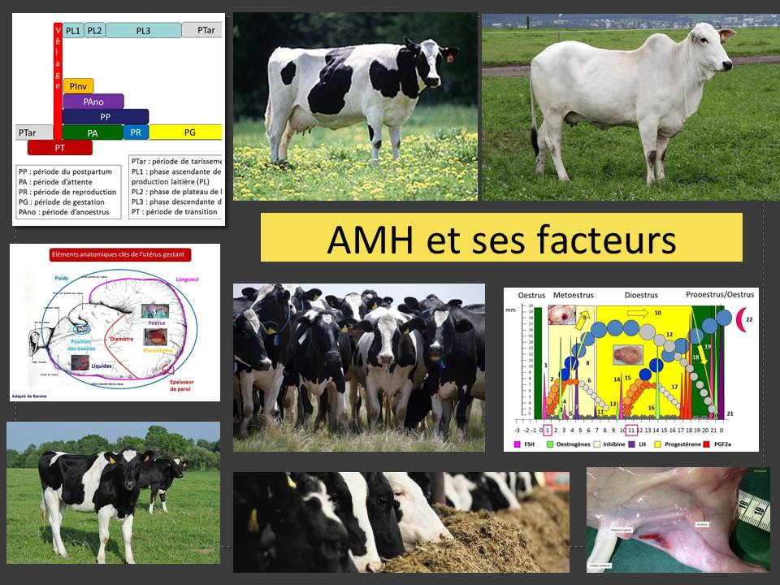
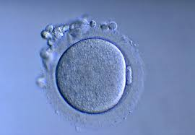
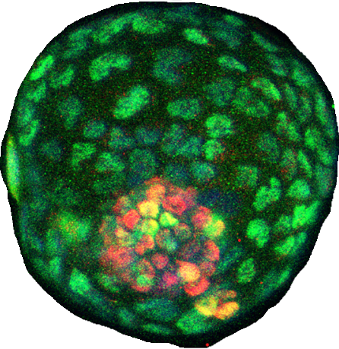
BIOTECHNOLOGIES
Poursuite de l’augmentation du nombre d’embryons obtenus in vitro (1.200.000 vs 400.000 in vivo).
Sélection des donneuses d’embryons par (1) le dénombrement échographique des petits follicules cavitaires et (2) le dosage de l’hormone anti Mullérienne.
Réduction de l’intervalle entre générations si le prélèvement des COCs est assuré par laparoscopie sur des animaux prépubères.
Améliorer le % de blastocystes obtenus à partir d’ovocytes :
  augmentation du nombre d’ovocytes compétents à la fin de la phase de maturation in vitro en adaptant le protocole de stimulation hormonale (méthode du coasting), en utilisant des agents inhibiteurs de la méiose ou des systèmes de culture des ovocytes qui miment davantage le milieu de l’oviducte (microfluidic chip system).
  mieux identifier les facteurs métaboliques ou infectieux susceptibles d’interférer avec la compétence de l’ovocyte expulsé lors de l’ovulation.
  amélioration de la sélection des embryons transférables : time lapse, autofluorescence, microscopie hyperspectrale, tomographie optique
Poursuivre les recherches pour obtenir des embryons à partir de cellules souches (blastoïdes)
Recours à des embryons pour réduire les effets du stress thermique sur la fertilité.

Slide 25
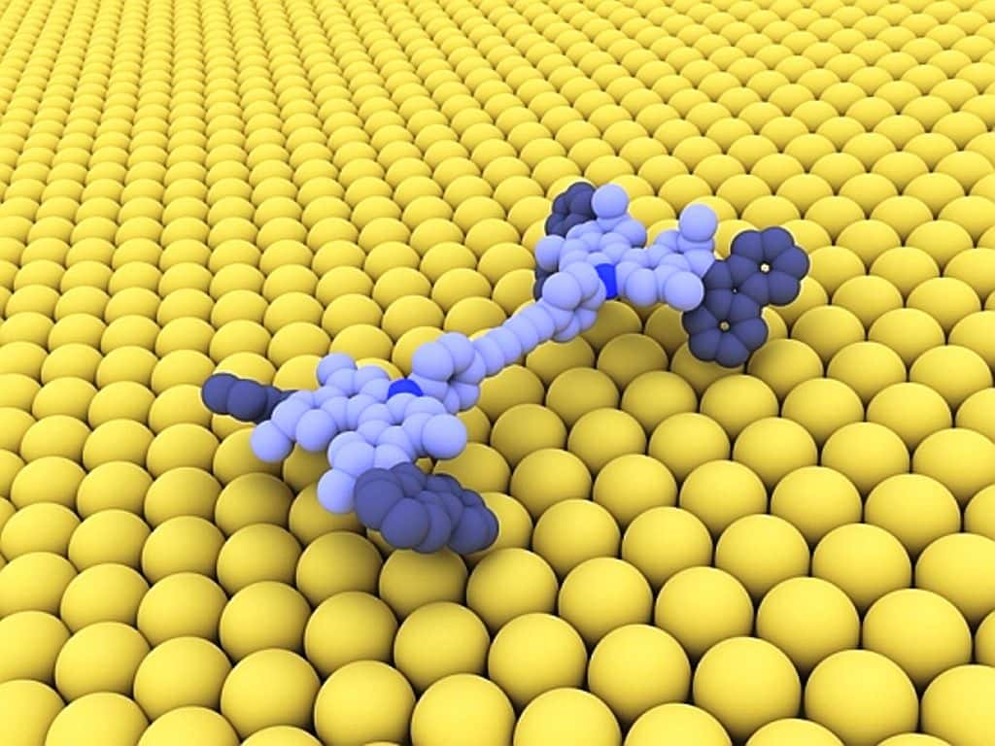
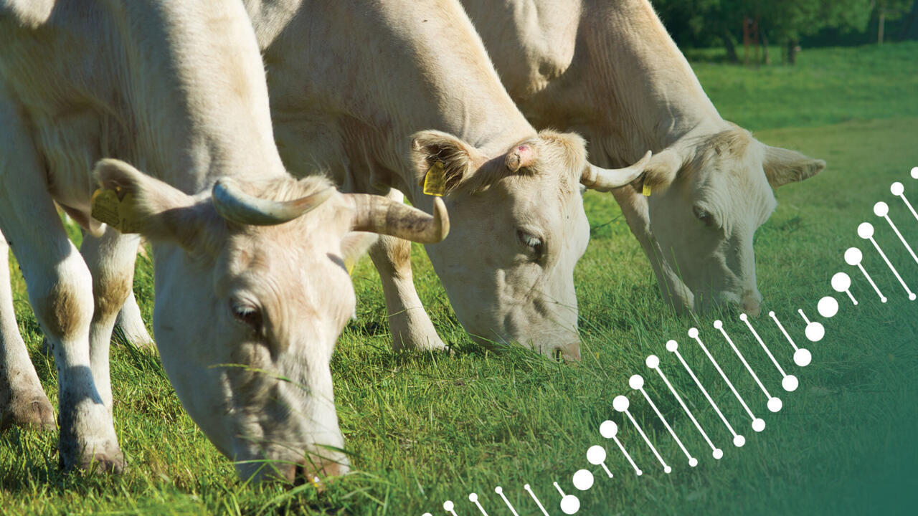
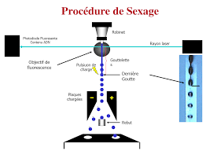
BIOTECHNOLOGIES (SUITE)
Améliorer la conservation des embryons :
  amélioration de la vitrification par le recours à d’autres agents cryoprotecteurs tels des nanoparticules de graphène ou d’or.
  Identification des facteurs propres au taureau susceptibles d’ influencer les capacités de congélation de l’embryon
Analyse du génome, transcriptome, épigénome, protéome et métabolome de l’embryon pour identifier les biomarqueurs représentatifs de la qualité d’un embryon à transférer.
Intensification du recours au sperme sexé pour produire moins de veaux mâles et réduire leur mortalité lors du transfert ou en assurer la production à partir de femelles qui ne contribuent pas au remplacement des vaches réformées.

Slide 26
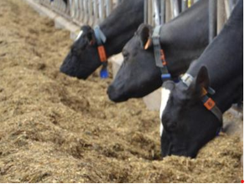
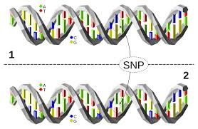

NUTRITION
Optimiser la gestion de la BEN en évaluant mieux l’impact des rations glycogéniques (contrôle de l’insulinémie), moins riches en protéines (effet négatif des isoflavones du soja sur la fonction lutéale) et plus riches en omega 3 et 6 (réduction de la production de methane).
BIEN-ETRE
Allongement des lactations et donc de la longévité
Intensification du recours aux animaux sans cornes
GENETIQUE
Favoriser la prise en compte de paramètres de fertilité et de santé
dans les programmes de sélection génétique
Intensification de l’utilisation SNPs (single-nucleotide polymorphisms)
BIG DATA
Fédérer les sources de données (cliniques, biosenseurs, biomarqueurs, génomique)
provenant des offices du contrôle laitier, des laboratoires et des vétérinaires.
Optimiser leur analyse avec l’IA.
Elaborer des modèles prédictifs des performances.
Identifier les animaux à risque de pathologies.

Slide 27

Un grand merci pour votre excellente attention
Gordon W

